Slide 1
Цифровая дидактика предметника: ресурсы и инструменты
Костянников Сергей Александрович,
руководитель РМО учителей физики,
учитель физики МОУ «СОШ №61 г. Челябинска»

Slide 2


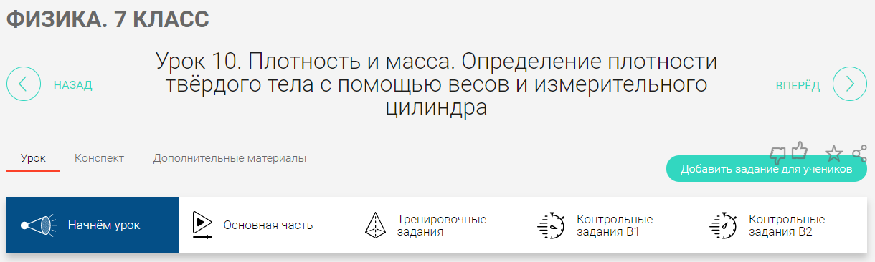
Российская электронная школа
https://resh.edu.ru/

Slide 3
Российская электронная школа
Класс | Количество уроков
7 | 34 | Первоначальные сведения о строении вещества Механика
8 | 34 | Тепловые явления Электро-магнитные явления Кинематика
9 | 51 | Кинематика Электромагнитные явления Световые явления Атомная физика Элементы астрономии
10 | 34 | Механика Тепловые явления Электрические явления
11 | 35 | Механика Магнитные явления Квантовая физика Элементы астрономии

Slide 4
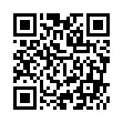
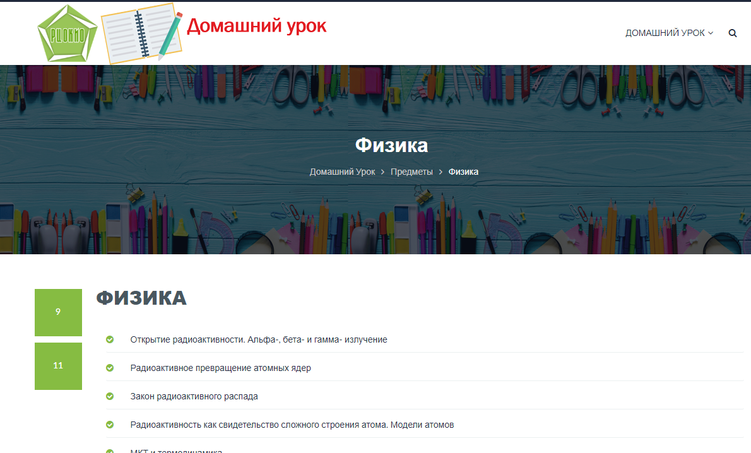
Домашний урок
https://rcokio.ru/lesson/disciplines/4/

Slide 5

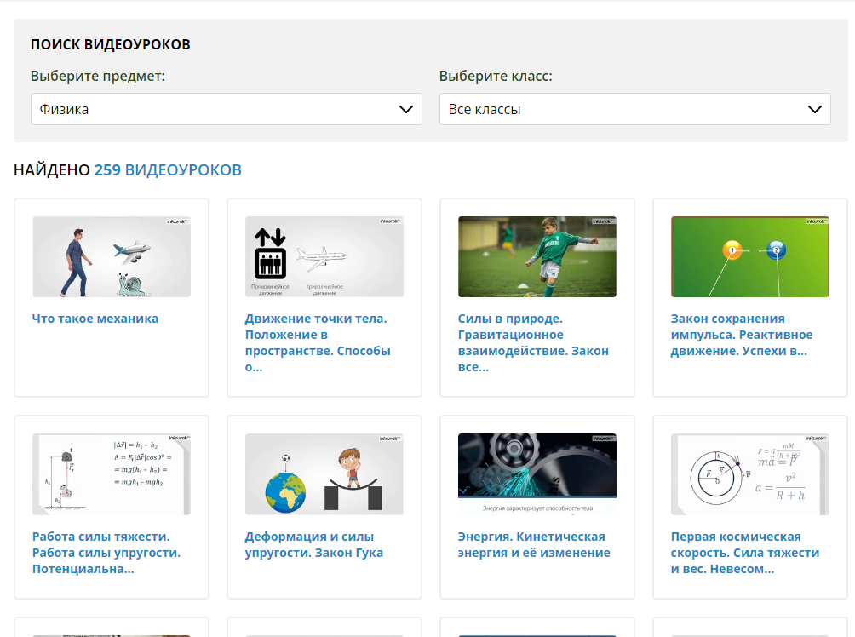

Инфоурок
https://infourok.ru/

Slide 6

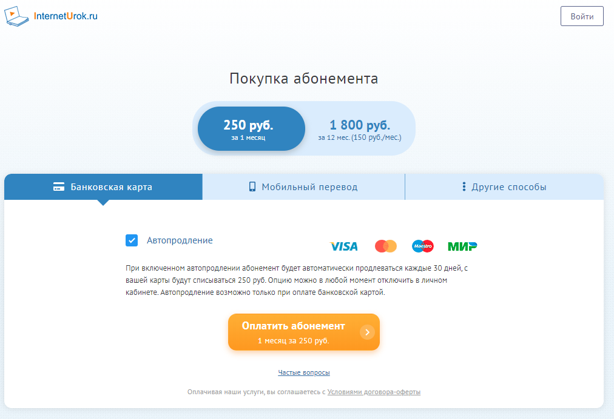
Интернетурок
https://interneturok.ru/

Slide 7

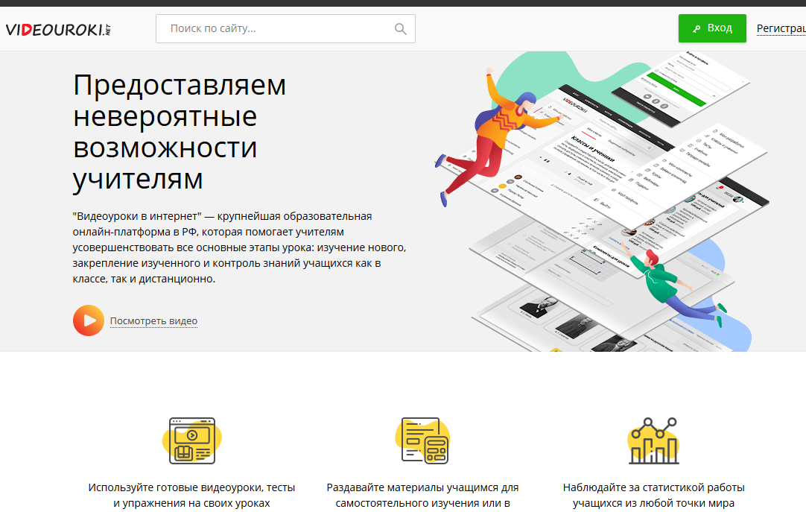
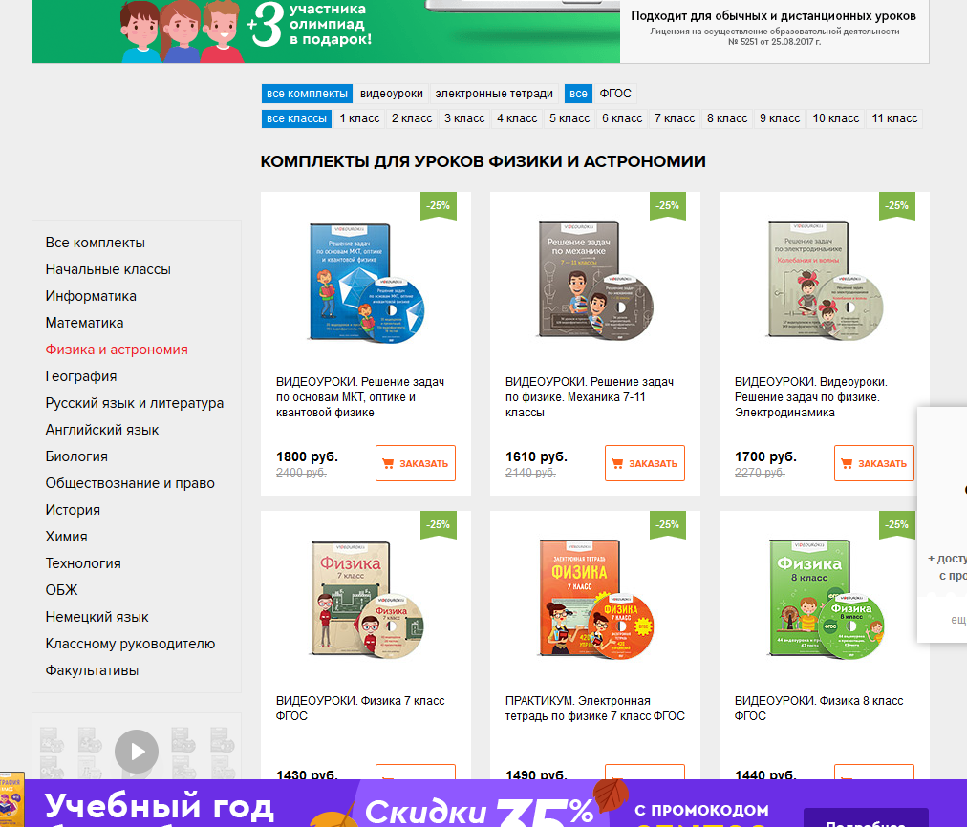
Видеоуроки
https://videouroki.net/

Slide 8

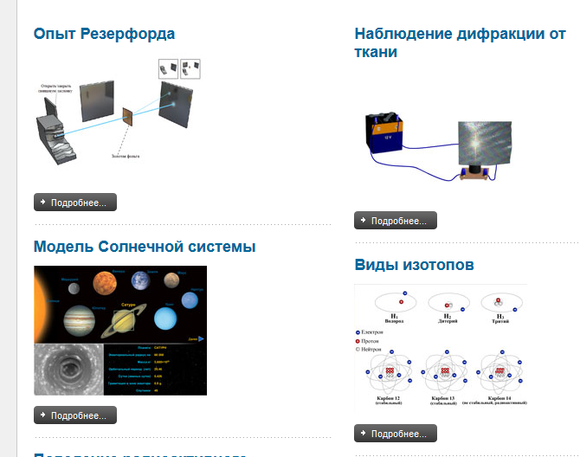
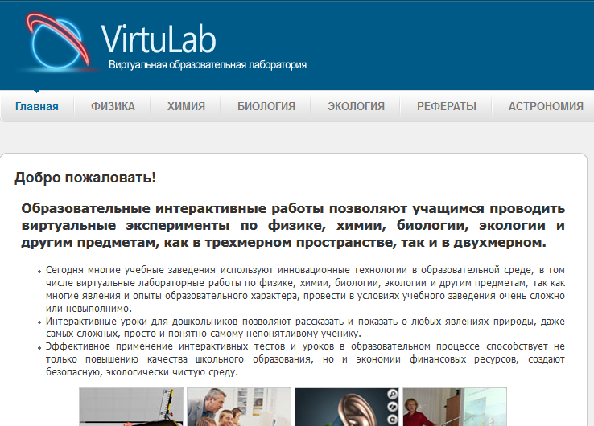
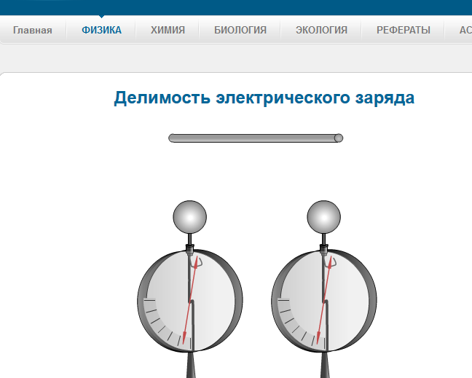
Virtulab
http://www.virtulab.net/

Slide 9

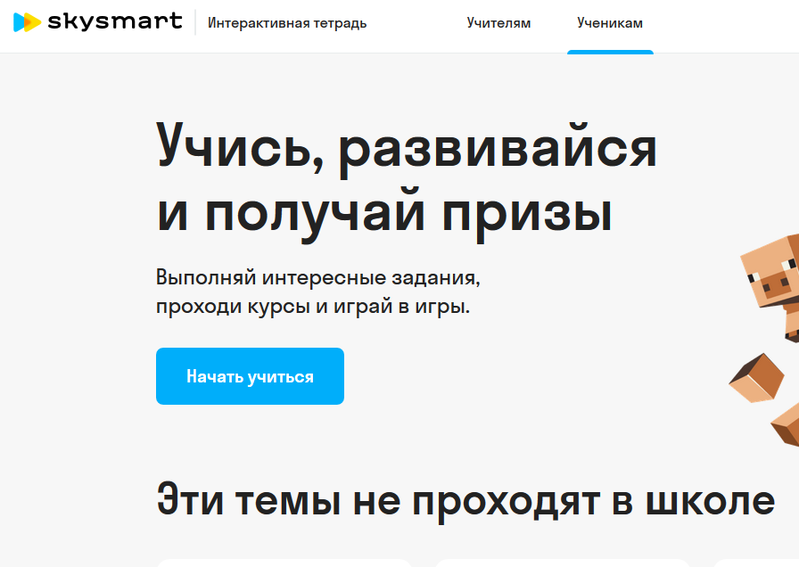
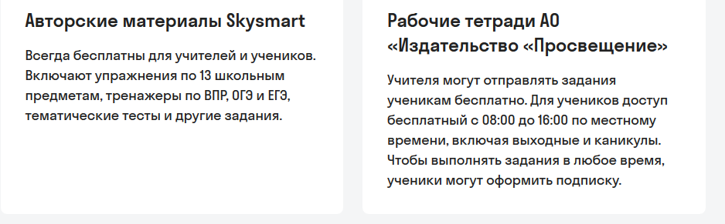
SkySmart
https://edu.skysmart.ru

Slide 10

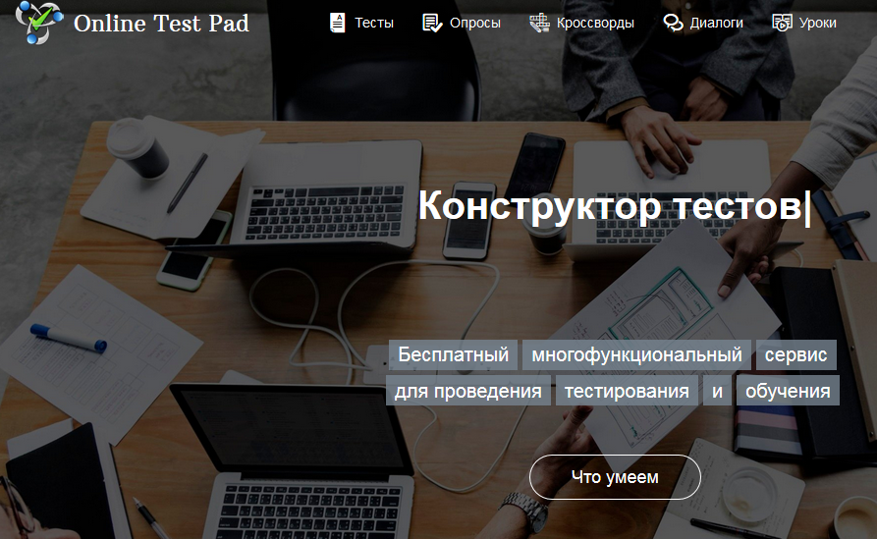
Online Test Pad
http://onlinetestpad.com/

Slide 11
